Slide 1
محاضرة (10)

Slide 2
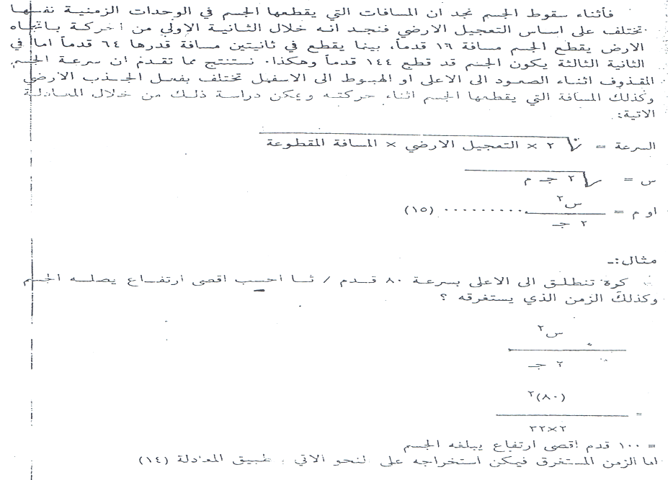
محاضرة (10)

Slide 3
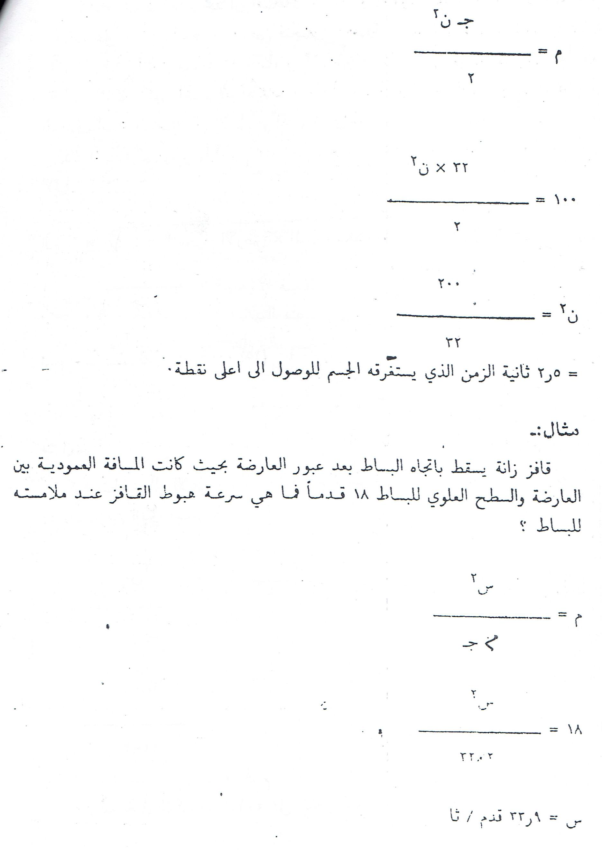
محاضرة (10)

Slide 4
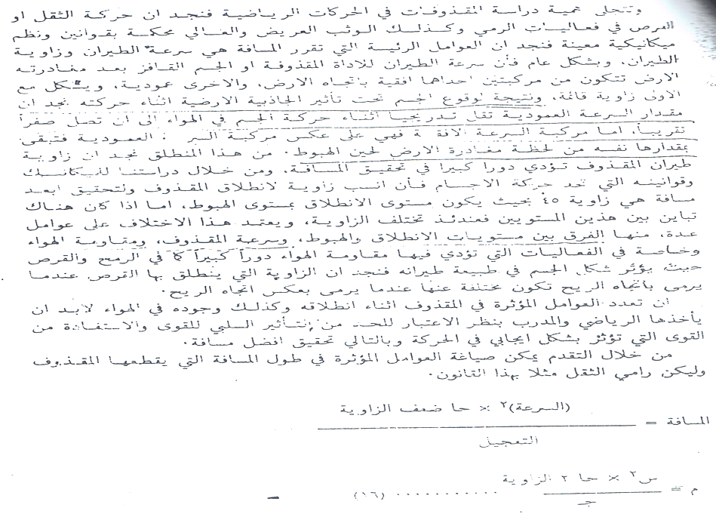
محاضرة (10)

Slide 5
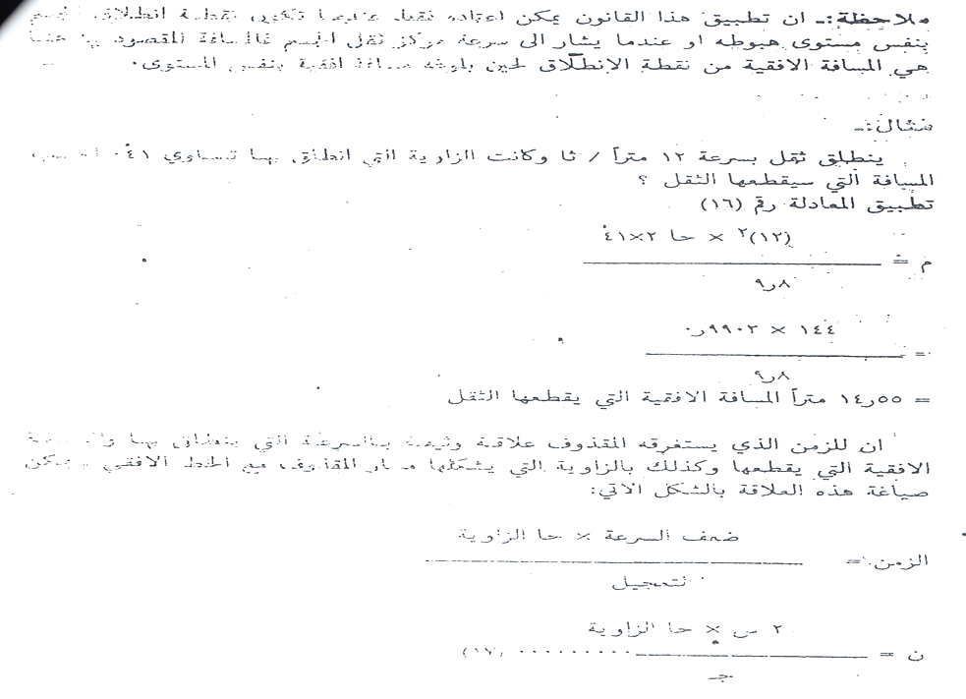
محاضرة (10)

Slide 6
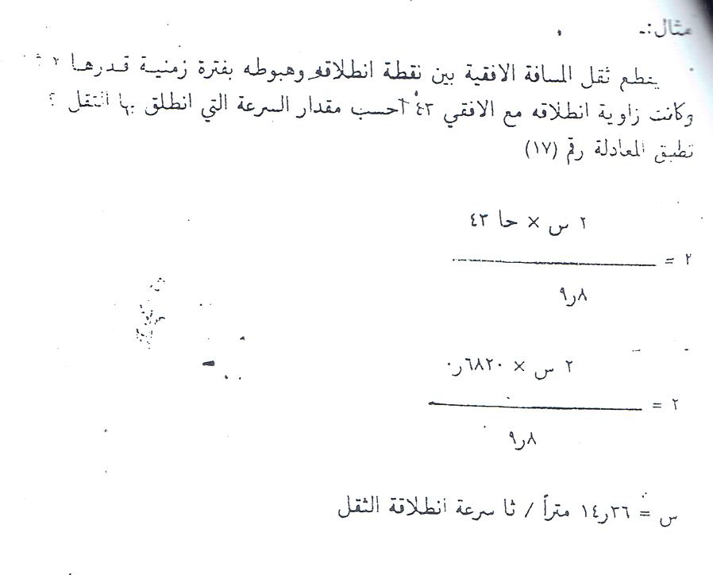
محاضرة (10)

Slide 7
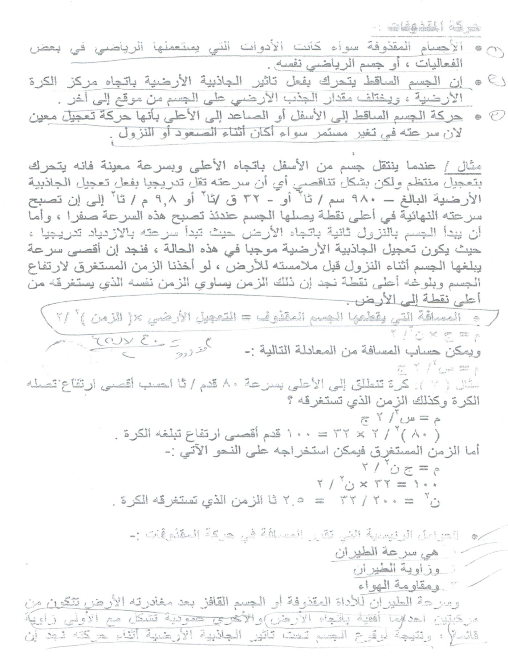
محاضرة (10)

Slide 8
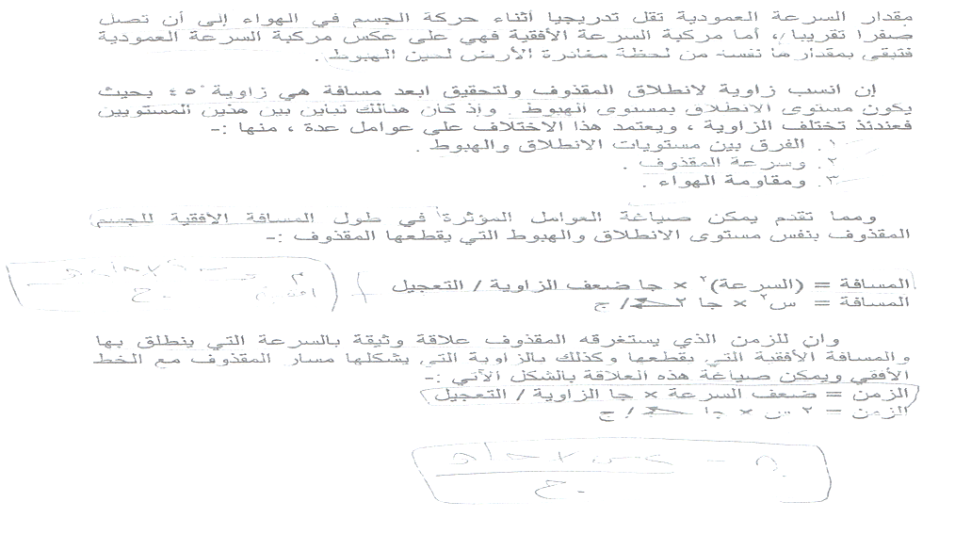
محاضرة (10)

